Slide 1
Августовское совещание работников системы образования
Секция старших воспитателей ДОУ
Выступление старшего воспитателя МДОУ «Детский сад № 2 р.п. Семибратово»
Будник Ирины Александровны

Slide 2
Новые технологии для нового поколения- образовательная робототехника в ДОУ

Slide 3
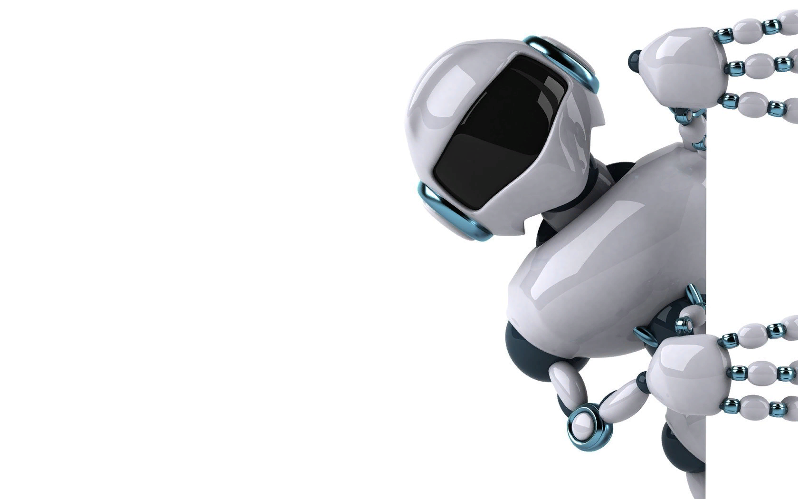
Что такое образовательная робототехника?
это направление, в котором осуществляется современный подход к внедрению элементов технического творчества в образовательный процесс через объединение конструирования и программирования.
Интеграция информатики, математики, физики, черчения мотивирует учащихся на изучение точных наук, обеспечивает их раннюю профориентацию

Slide 5
Актуальность:
• является великолепным средством для интеллектуального развития дошкольников;
• позволяет педагогу сочетать образование, воспитание и развитие дошкольников в режиме игры;
• позволяет воспитаннику проявлять инициативность и самостоятельность в разных видах деятельности – игре, общении, конструировании и др.

Slide 6
Образовательный конструктор Mabot Kids (набор для дошкольного образования)

Slide 7
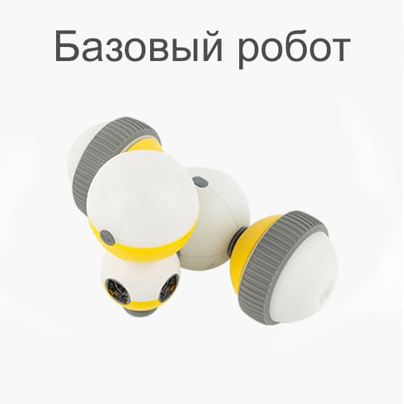
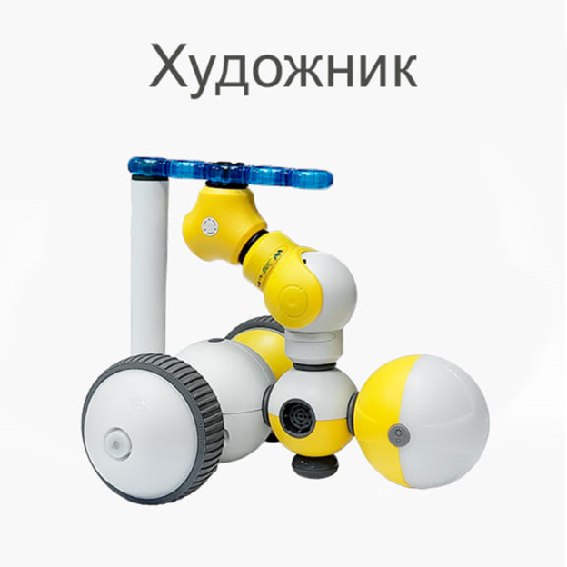
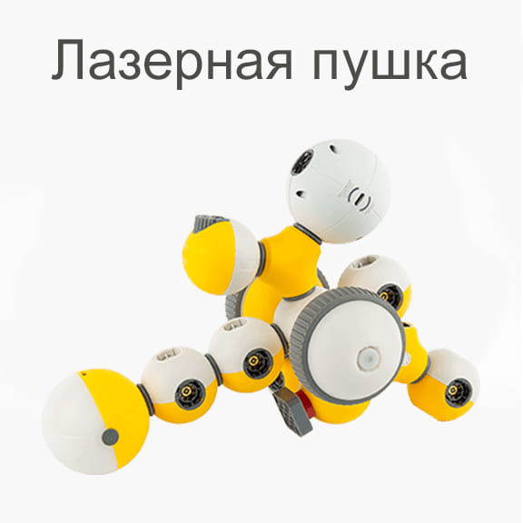
Цель занятий
знакомство детей с роботами, научить собирать робота по схеме и управлять им

Slide 8
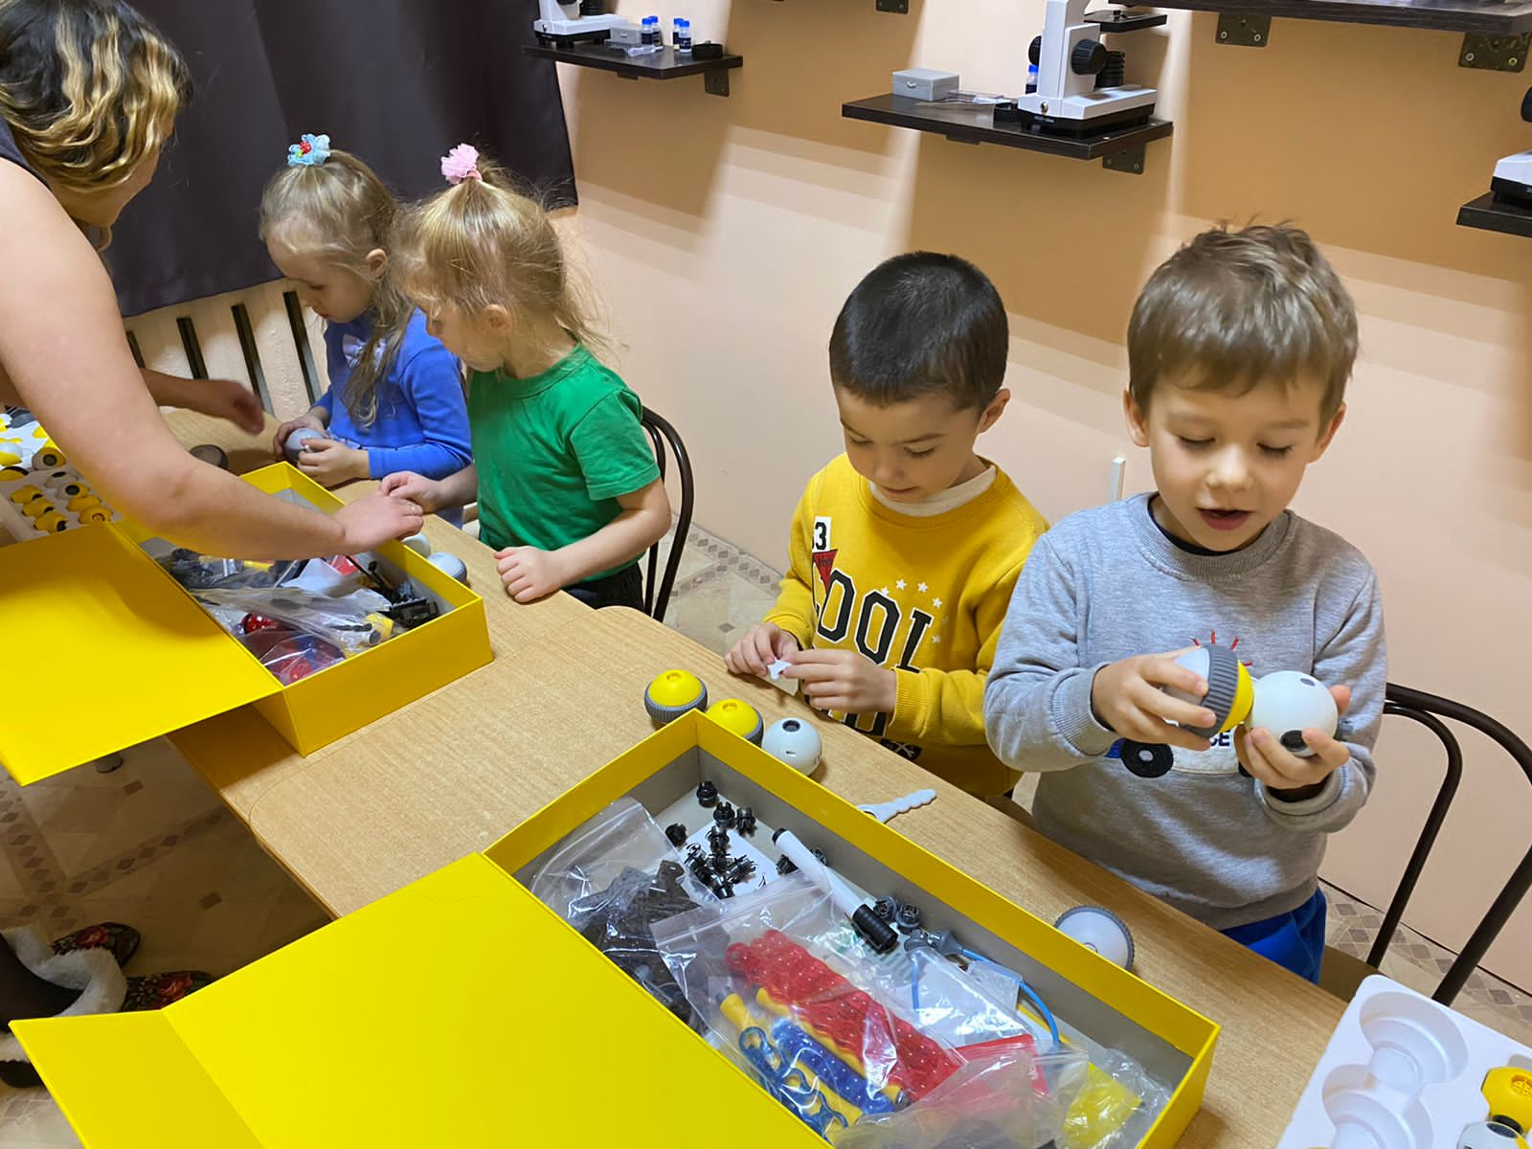
Организация занятий

Slide 9
Учебно-методическое пособие

Slide 11
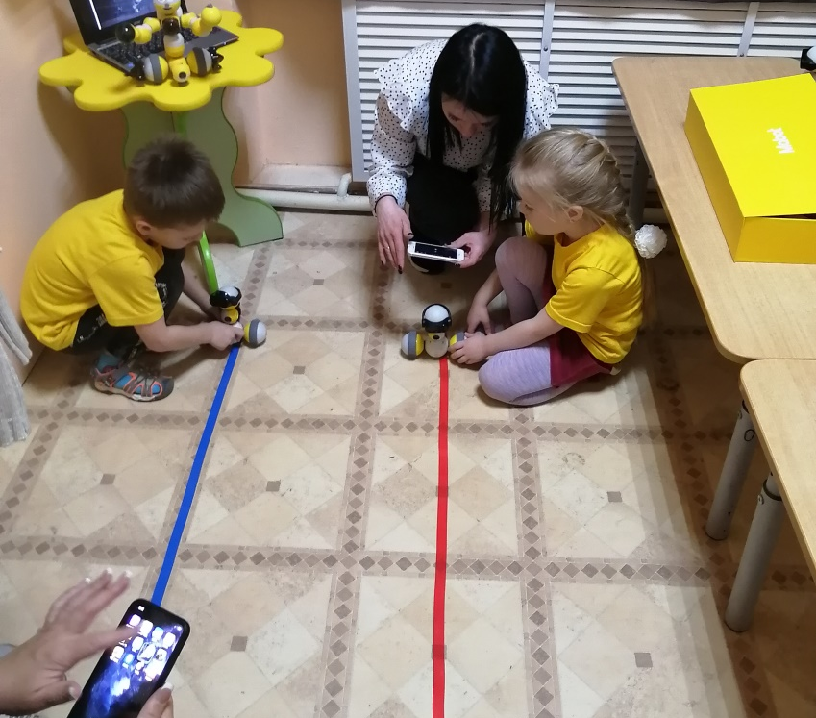
Стратегии конструирования

Slide 12
Занятия с детьми с ОВЗ

Slide 13
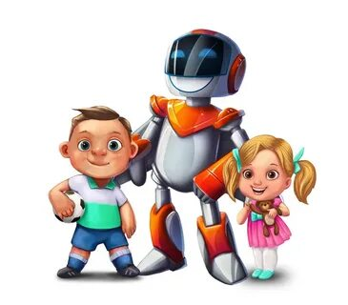
«Использование модульного робота Mabot
в работе учителя-логопеда ДОО»
Учитель-логопед:
Кукушкина Ю.Н.

Slide 14
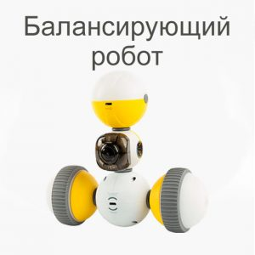
«Управляй и повторяй» Цель: развитие слухового внимания, памяти и многозадачности
Notes:
«Управляй и повторяй» – ребенок управляет Маботом и повторяет за логопедом заданные слоги, слова и чистоговорки. Особенно необходим данный прием (действие и речь ) для детей с гиперактивностью, т.к. им скучна, неинтересна однотонная работа. Они готовы говорить, двигаться и слушать одновременно. Заторможенным же детям наоборот, необходимо научиться этой способности.

Slide 15
Будь внимательным, смотри, без «осечек» назови Цель: развитие слухового внимания, памяти, восприятия цвета. Автоматизация звуков.

Slide 16
Мониторинг результативности и эффективности
№ п/ п | Ф. И. | Умение правильно конструировать по инструкции педагога |  | Умение правильно конструир овать по схеме |  | Умение правильно конструиров ать по образцу |  | Умение правильно конструиров ать по замыслу |  | Умение детей программировать |  | Умение детей составлять и выполнять задания
 |  | Н.г. | К.г. | Н.г. | К.г. | Н.г. | К.г. | Н.г. | К.г. | Н.г. | К.г. | Н.г. | К.г.
Уровень требований, предъявляемых к занимающемуся по каждому из параметров, зависит от степени мастерства.
Высшее мастерство - 3
Достаточное мастерство - 2
Недостаточное мастерство - 1

Slide 17
Результаты

Slide 18
Риски
Неготовность педагогов включиться в организацию и обеспечение деятельности на достойном профессиональном уровне.
Рост перегрузки воспитанников, педагогов.

Slide 19
Перспектива
Активизация деятельности родителей по проблеме через активные формы взаимодействия.
Поиск потенциальных партнеров проекта, налаживание сетевого взаимодействия в направлении технического творчества воспитанников и совместные творческие проекты.

Slide 20
Образовательная робототехника является базой для освоения профессии будущего!

